Slide 1
“БАКА”
ВОЈА ЦАРИЋ

Slide 2
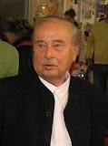
ВОЈА ЦАРИЋ је био српски пјесник и прозни писац. Рођен је у мјесту Машићи код Нове Градишке 1922. године.
Његова најпознатија дјела су:
„Бели вук“,
„Бајка о тајни“,
„Апарат професора Коса“,
„Еј, ти“,
„Шарени мост“.
Умро је 1992. године у Београду.

Slide 3
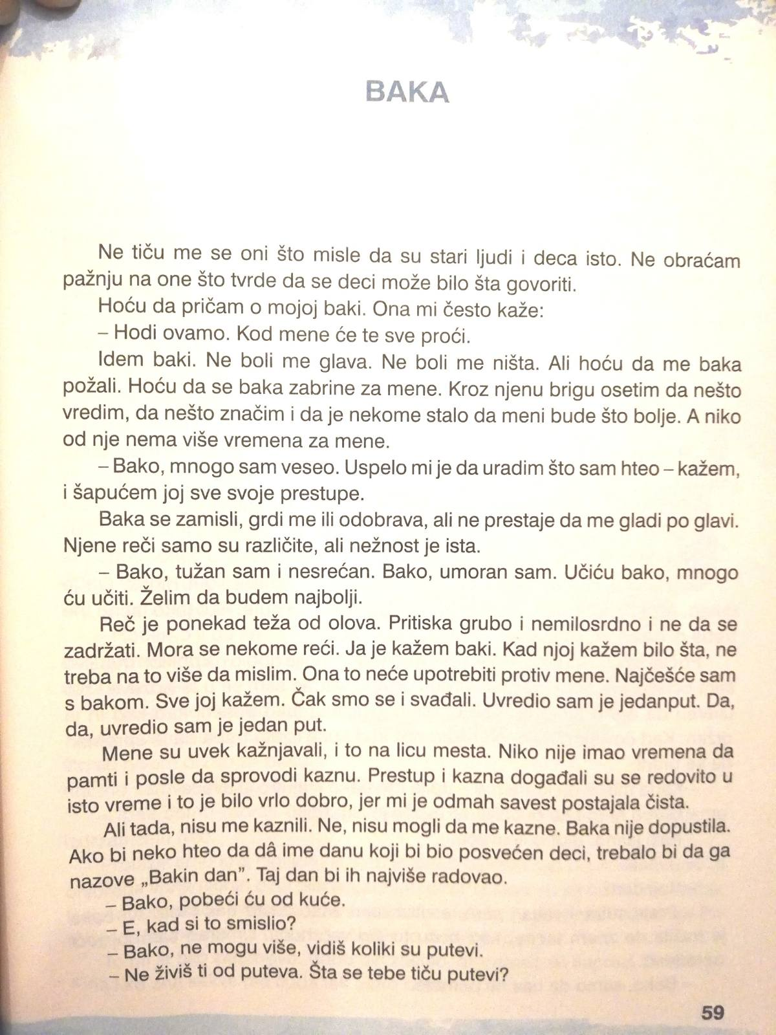
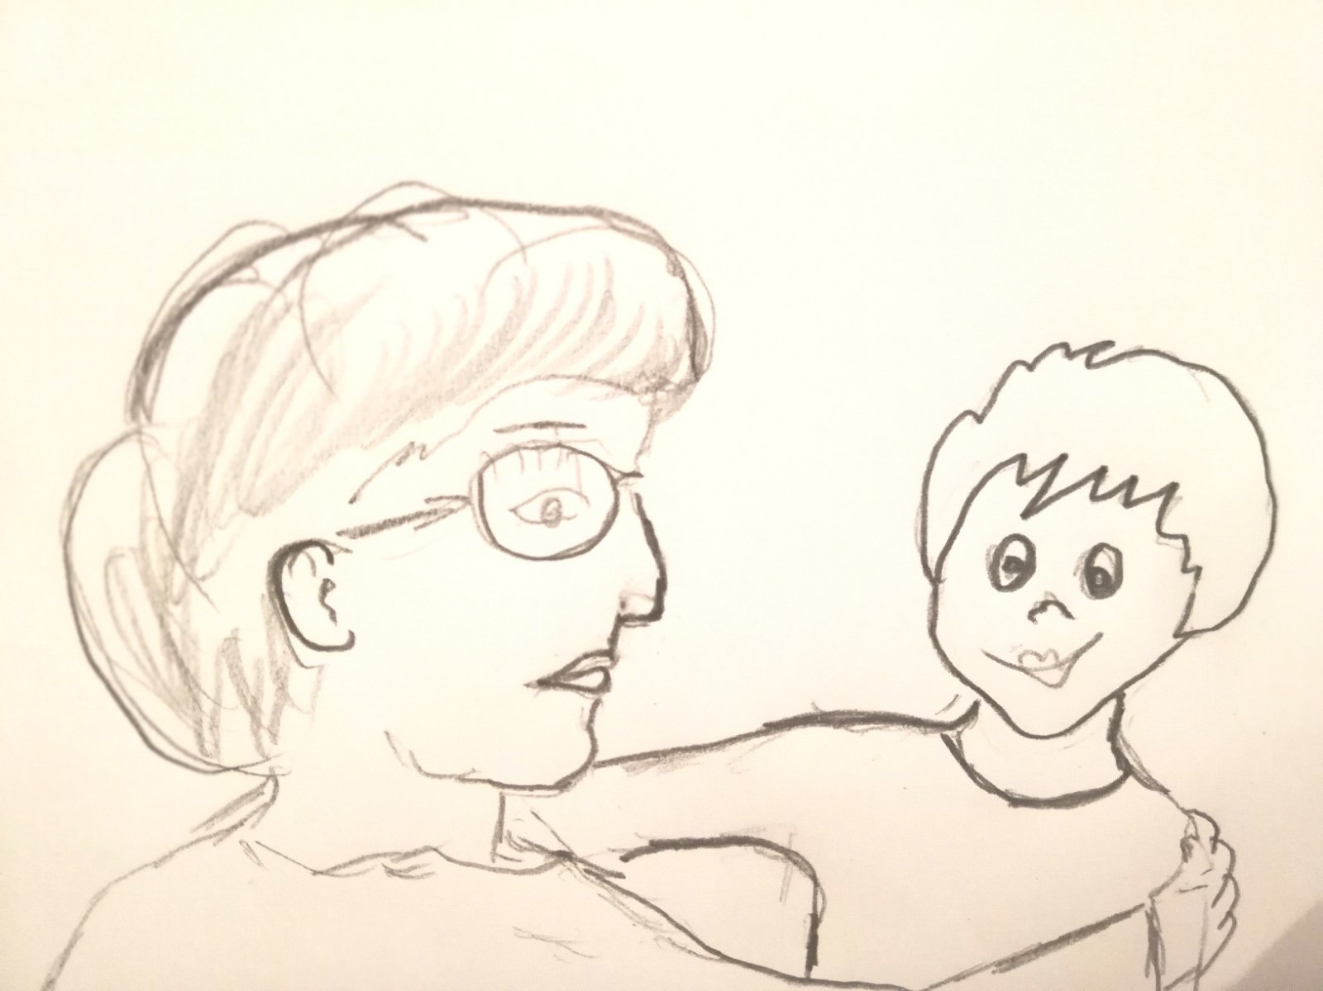

Slide 4
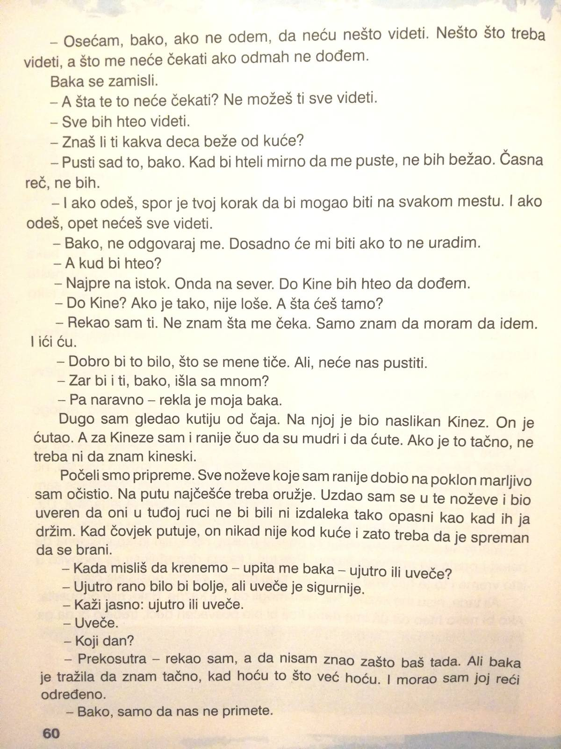
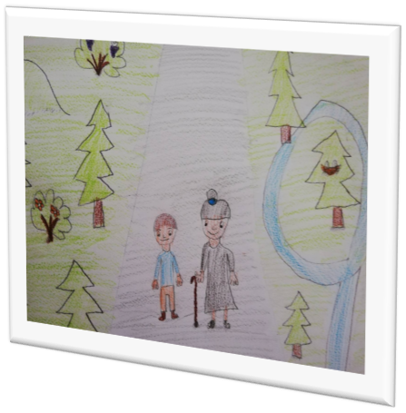

Slide 5
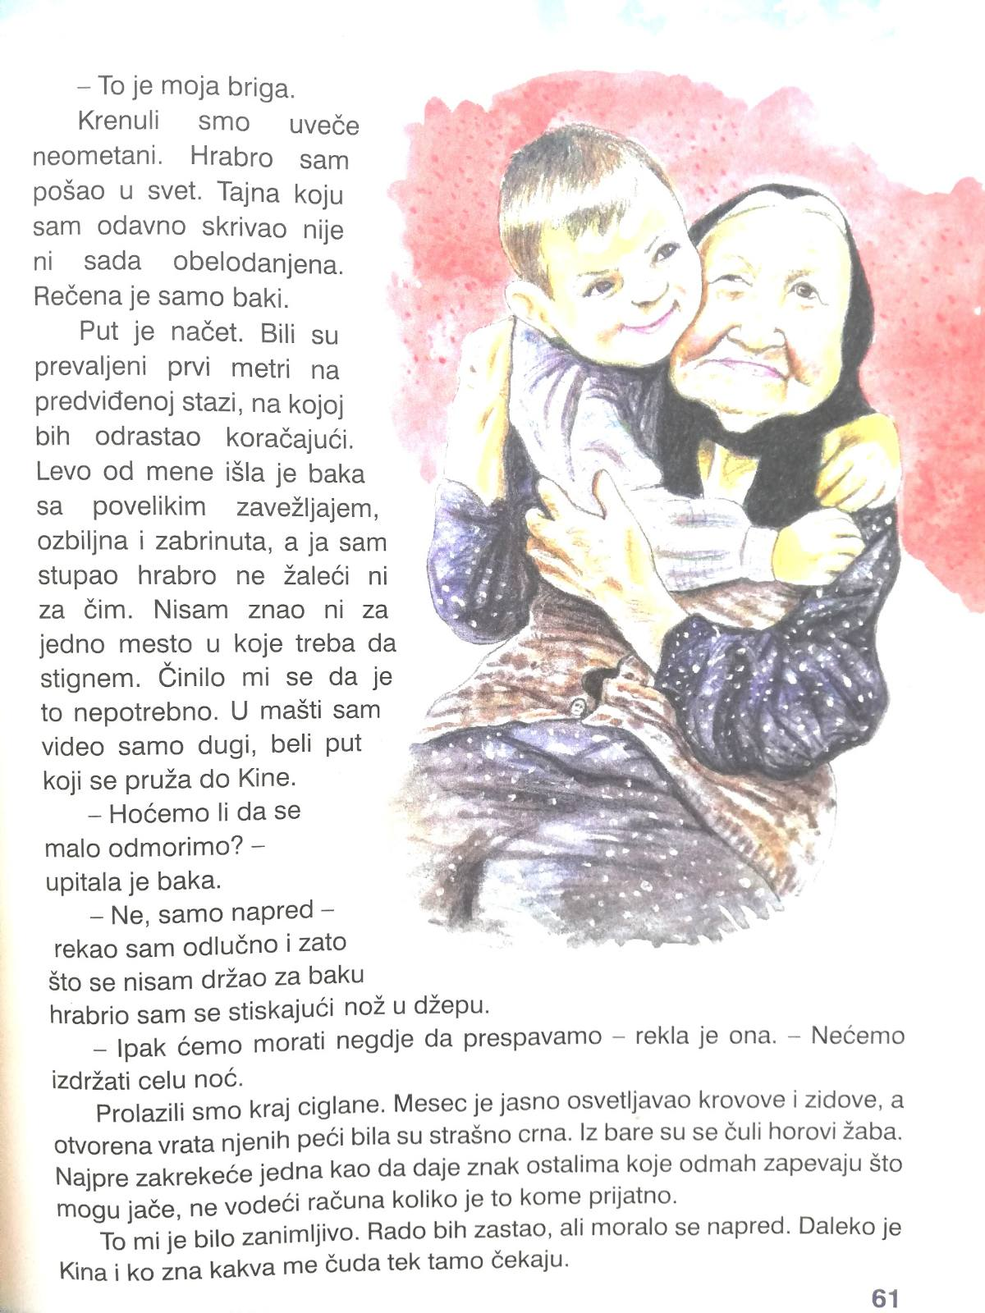

Slide 6
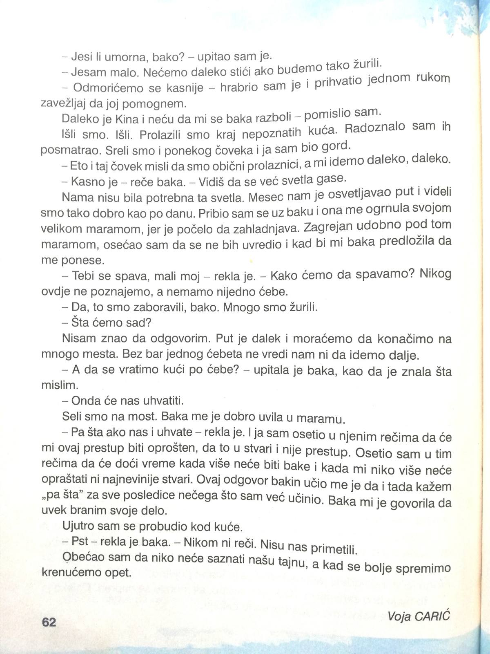
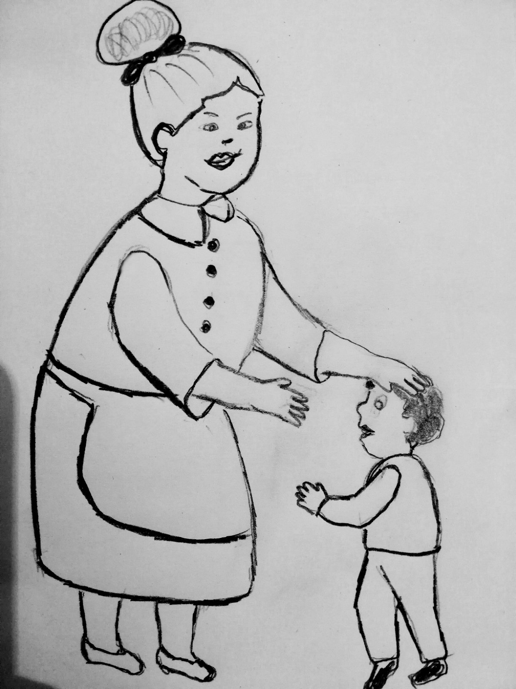

Slide 7
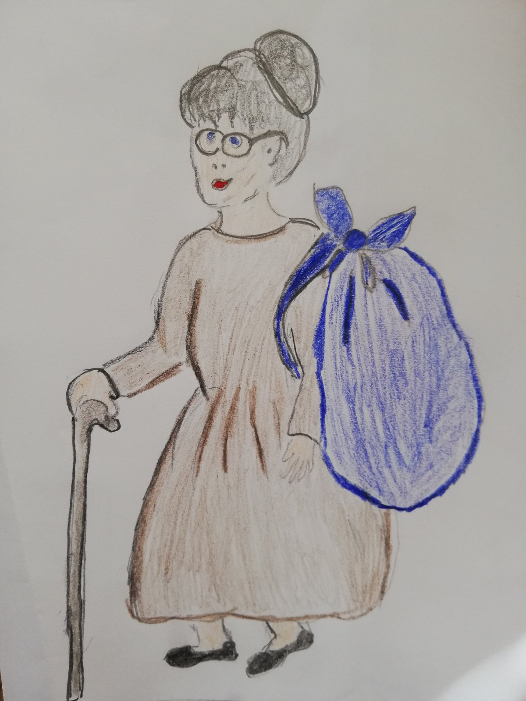
Непознате ријечи:
Кина - велика, далека држава која има највећи број становника од свих држава на планети
ступати - ходати на посебан начин, чврсто, одсјечно
преступ - направити погрешан корак, погријешити у нечему
олово - најтежи метал
завежљај - оно што је увијено у платно

Slide 8


Тема дјела: Узајамна љубав и повјерење између баке и унука.
Ликови: Унук и бака

Slide 9

Задатак за самосталан рад
Пажљиво прочитајте текст „Бака“ из ваше Читанке на странама 59, 60, 61. и 62.
Будите мали истраживачи, те откријте особине ликова и њихов међусобни однос о чему ћемо сутра разговарати.

